Slide 1
Dados do questionário: Ideologia Política e Opinião Pública no IRI-USP
BRI0016 – Análise de Política Externa
Prof. Pedro Feliú

Slide 2
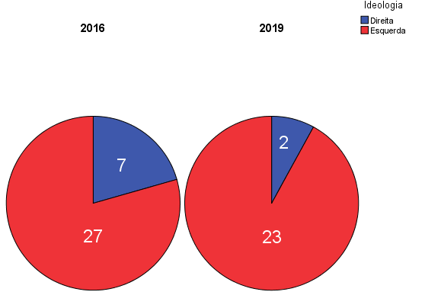
Auto classificação Ideológica

Slide 3
Votos por Questão
 | Direita |  | Esquerda
 | Sim | Não | Sim | Não
Petrobras | 44,4% | 55,6% | 70,0% | 30,0%
Estado_Laico | 0,0% | 100,0% | 4,0% | 96,0%
Bolsa_Familia | 88,9% | 11,1% | 100,0% | 0,0%
Aborto | 88,9% | 11,1% | 96,0% | 4,0%
Gastos_defesa | 22,2% | 77,8% | 14,0% | 86,0%
Maconha | 50,0% | 50,0% | 95,7% | 4,3%
CLT | 55,6% | 44,4% | 90,0% | 10,0%
Belo_Monte | 55,6% | 44,4% | 68,0% | 32,0%
Rodovias | 0,0% | 100,0% | 34,0% | 66,0%
PEC_Gastos | 0,0% | 100,0% | 87,0% | 13,0%
Haiti | 88,9% | 11,1% | 52,0% | 48,0%
TLC_USA | 44,4% | 55,6% | 48,0% | 52,0%
Palestina | 88,9% | 11,1% | 90,0% | 10,0%
OCDE | 50,0% | 50,0% | 73,9% | 26,1%
Venezuela | 100,0% | 0,0% | 56,5% | 43,5%

Slide 4
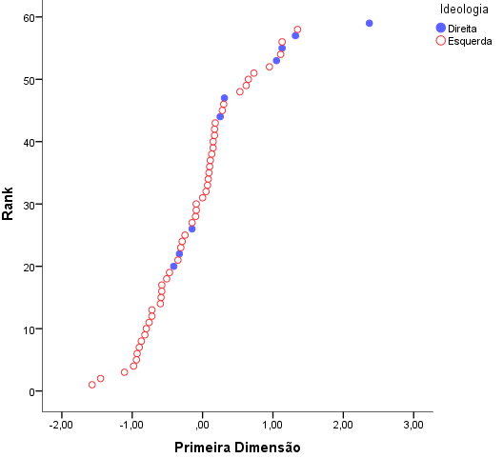
Pontos Ideais Estudantes

